Slide 1

Projet IEC61499
Universal Automation
Comparaison IEC 61131-3 vs IEC 61499
PRI 5A - Formation ISIE
Polytech Tours | 2025-2026
Chef de projet : M. Damien LORIGEON
Client : M. Jean-Paul CHEMLA

Slide 2
Sommaire
01
Contexte & Équipe
02
Problématique & Enjeux
03
Cahier des charges
04
Organisation & Planning
05
Architecture & Conception
06
Réalisation
07
Tests & Validation
08
Résultats & Livrables
09
Bilan & Perspectives
2/30

Slide 3
01
Contexte & Équipe
3/30

Slide 4
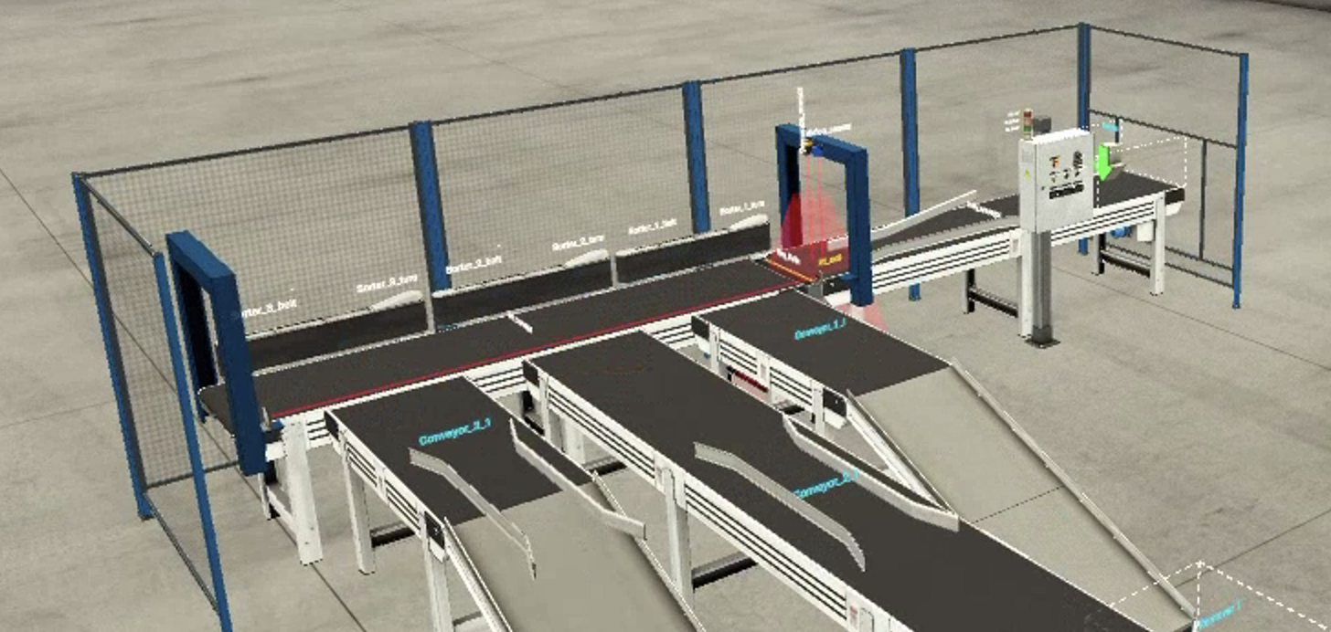
Contexte du projet
Cadre académique PRI 5ème année Polytech Tours - Formation ISIE Contexte industriel Industrie 4.0 : évolution des méthodes de programmation Enjeu technologique IEC 61131-3 (30+ ans) vs IEC 61499 (événementiel)
4/30

Slide 5
Équipe du projet
Rôle | Nom | Organisation
Chef de projet | Damien LORIGEON | Polytech Tours
Client / Encadrant | Jean-Paul CHEMLA | Polytech Tours
Expert IEC61499 | Stéphane LECASSE | Univ. Reims
Encadrant | Bernard RIERA | Univ. Reims
Encadrant | Arthur OUSSOUNKIRI | Univ. Reims
5/30

Slide 6
02
Problématique & Enjeux
6/30

Slide 7
Problématiques
Comment comparer objectivement IEC 61131-3 et IEC 61499 ?
Comment traduire un GRAFCET → Programme IEC61499 ?
IEC 61131-3
IEC 61499
Norme historique (30+ ans)
Exécution cyclique
GRAFCET → SFC natif
Documentation abondante
Approche événementielle
Architecture distribuée
Blocs réutilisables
Industrie 4.0 ready
7/30

Slide 8
Enjeux du projet
🏭
Industriel
Démontrer intérêt IEC 61499 pour Industrie 4.0
📊
Comparatif
Comparaison objective
📚
Documentaire
Documentation méthodologique réutilisable
8/30

Slide 9
03
Cahier des charges
9/30

Slide 10
Exigences client
Exigence
Programmer usine de tri sous IEC 61131-3 (ECE)
Programmer même usine sous IEC 61499 (EAE)
Comparer selon 5 critères définis
Produire documentation méthodologique IEC 61499
Valider fonctionnement sur Factory I/O
10/30
Notes:
Critères : - Difficulté de programmation :
Méthode de construction
Maintenance et diagnostic
Capactité d’explication
Fléxibilité

Slide 11
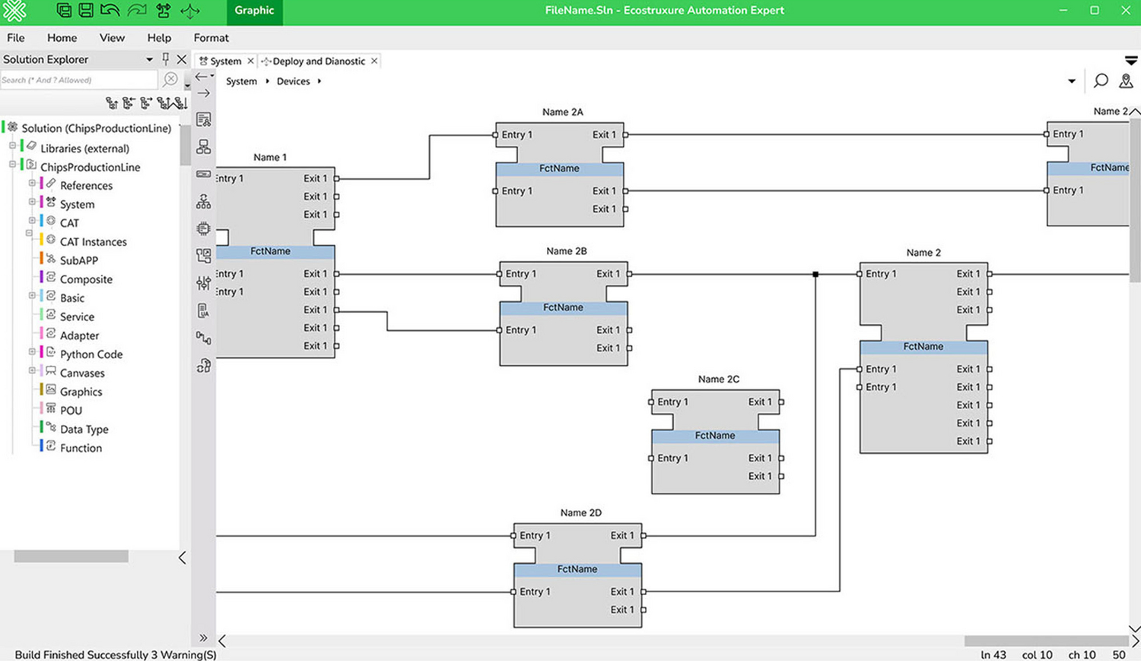

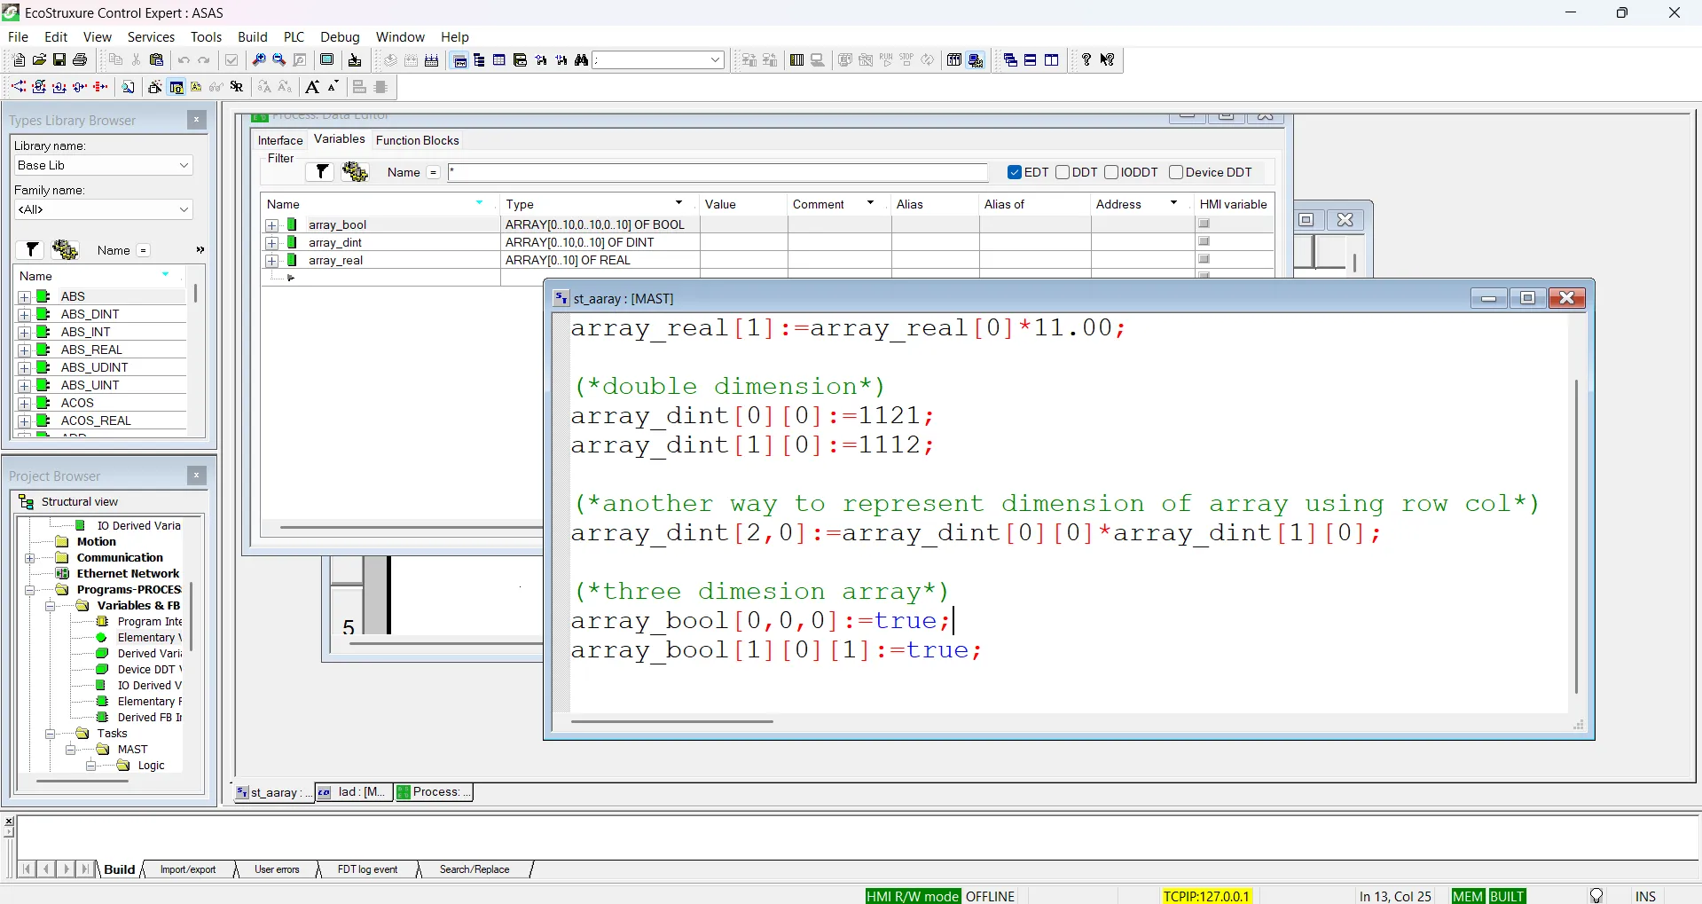
Contraintes & Outils
Contraintes
Outils
Logiciels imposés : ECE & EAE (Schneider), Factory I/O (Factory Simulator)
Simulation uniquement (pas d'automate physique)
Communication Modbus TCP
Durée : 6 mois (Sept 2025 - Fév 2026)
EAE (Ecostruxure Automation Expert)
Factory I/O
EAE (Ecostruxure Control Expert)
11/30

Slide 12
04
Organisation & Planning
12/30

Slide 13
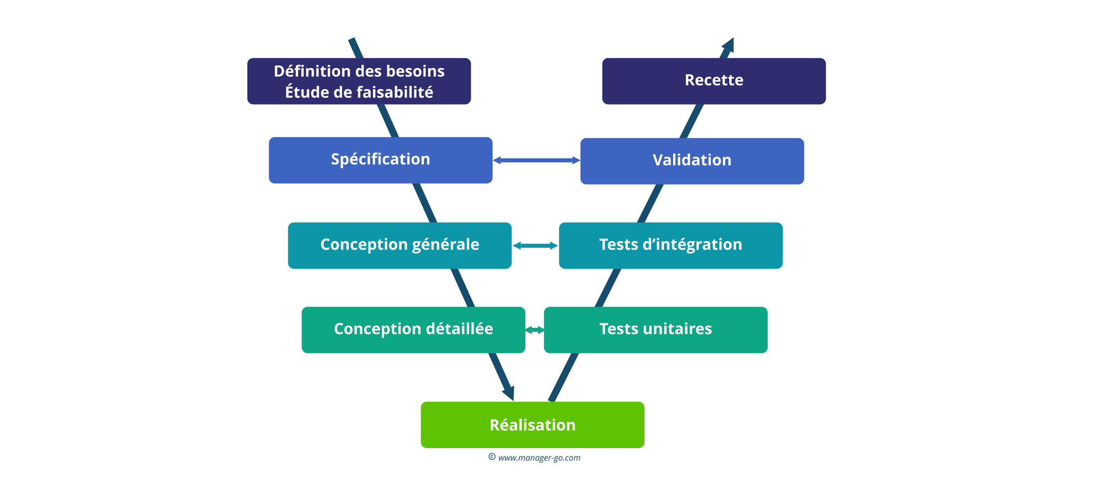
Méthodologie : Cycle en V
13/30
Notes:
Dire pourquoi l’avoir utilisé dans ce type de projet (méthode que je connais le plus, et argumenté plus…)

Slide 14
Planning du projet
14/30

Slide 15
05
Architecture & Conception
15/30

Slide 16
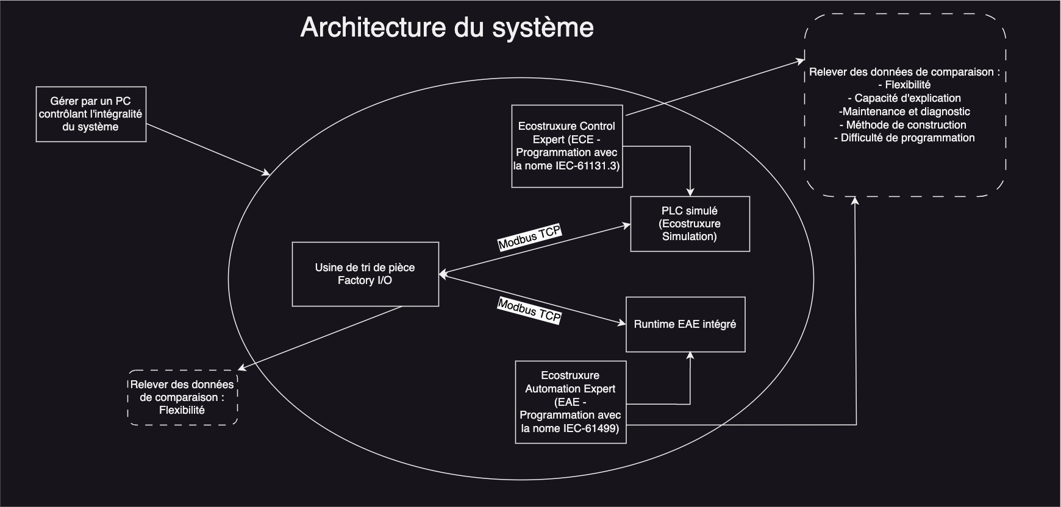

Architecture du système
SERVEUR
CLIENT
16/30

Slide 17
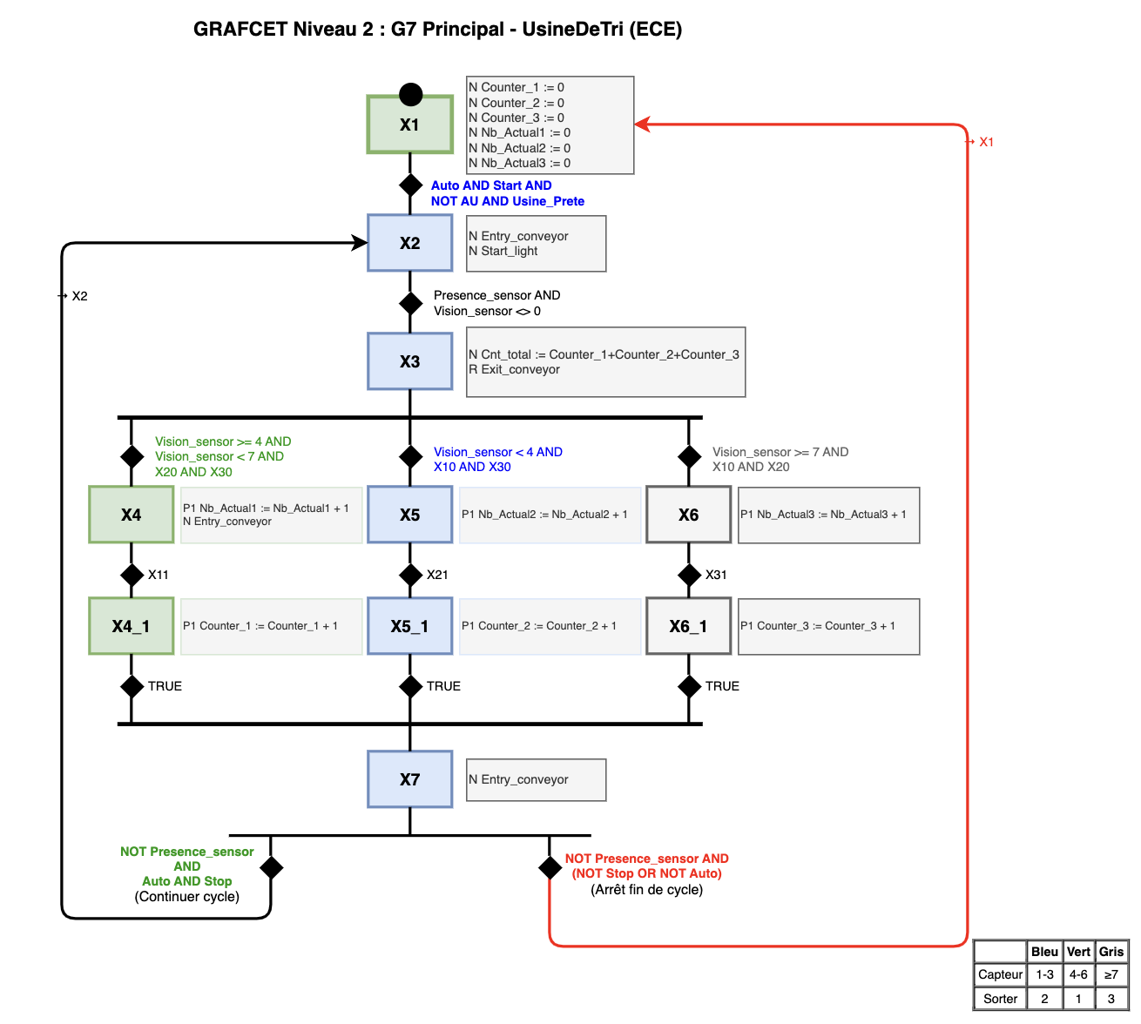
Traduction GRAFCET → Normes
Concept GRAFCET | IEC 61131-3 | IEC 61499
Étape | Étape SFC | État ECC
Transition | Transition SFC | Événement + Condition
Action | Action (C, S, R...) | Algorithme
Parallélisme | Divergence ET | Blocs séparés
17/30

Slide 18
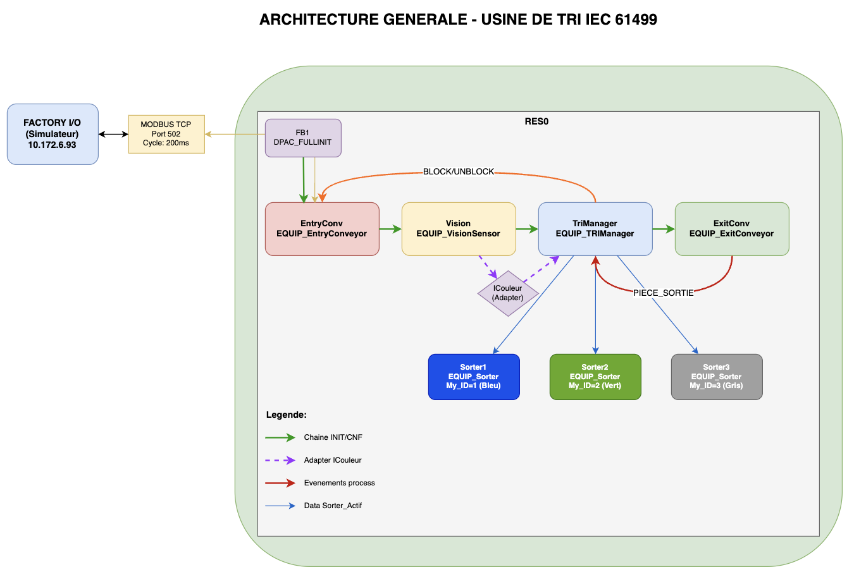
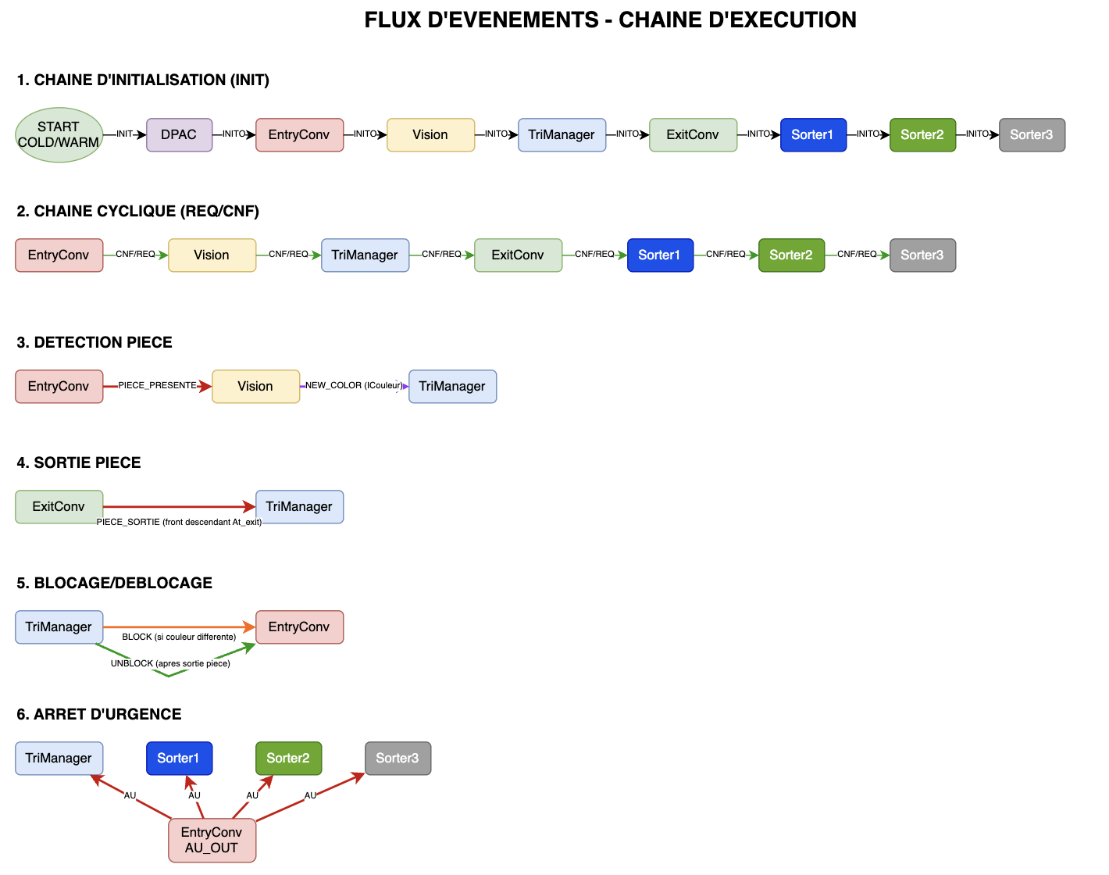
Traduction GRAFCET → Norme 61499
18/30

Slide 19
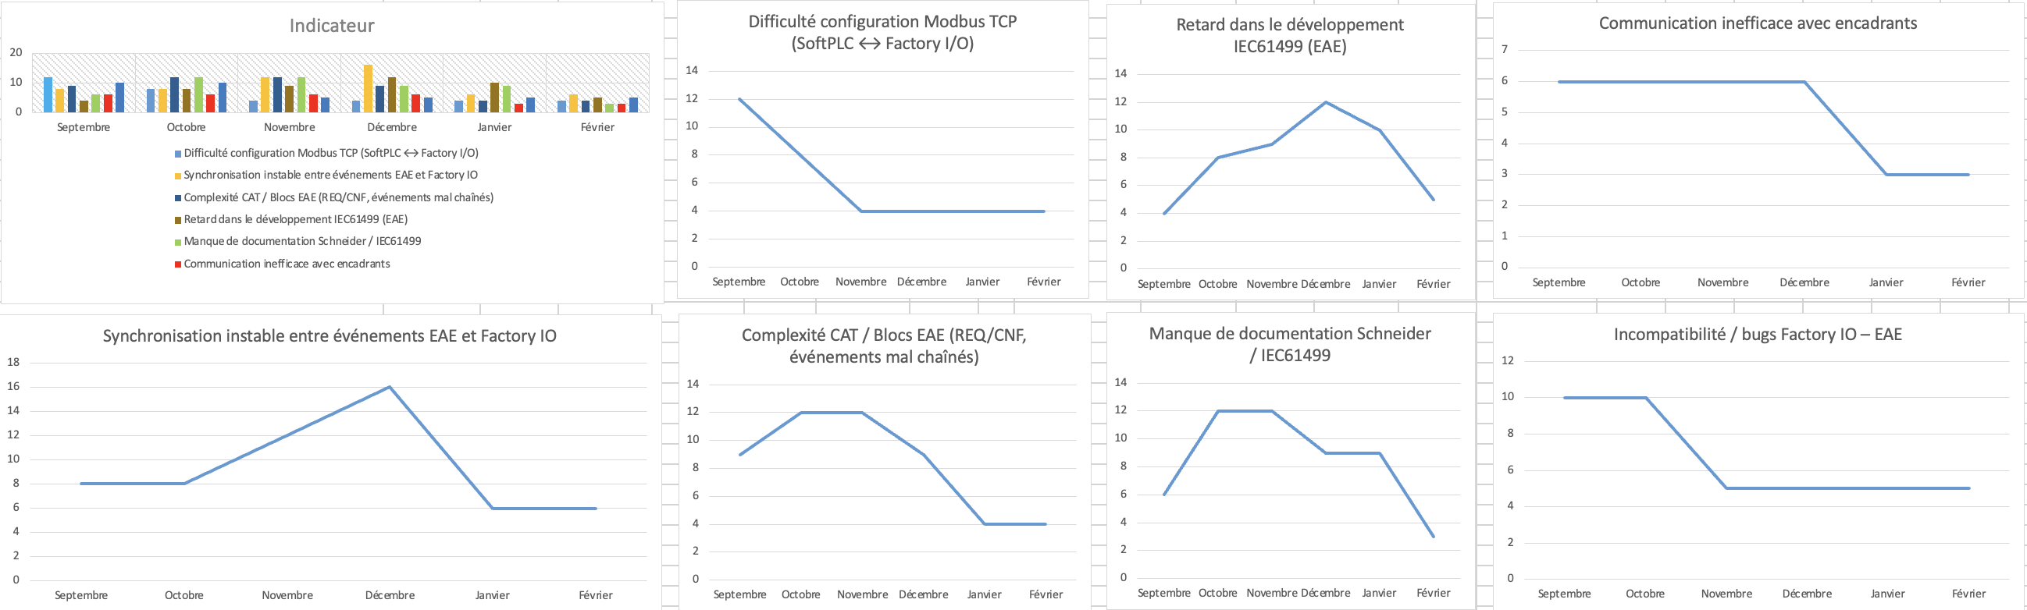
Analyse des risques
ID | Risques
R1 | Difficulté configuration Modbus TCP (SoftPLC ↔ Factory I/O)
R2 | Synchronisation instable entre événements EAE et Factory IO
R3 | Complexité CAT / Blocs EAE (REQ/CNF, événements mal chaînés)
R4 | Retard dans le développement IEC61499 (EAE)
R5 | Manque de documentation Schneider / IEC61499
R6 | Communication inefficace avec encadrants
R7 | Incompatibilité / bugs Factory IO – SoftPLC – EAE
19/30

Slide 20
06
Réalisation
20/30

Slide 21
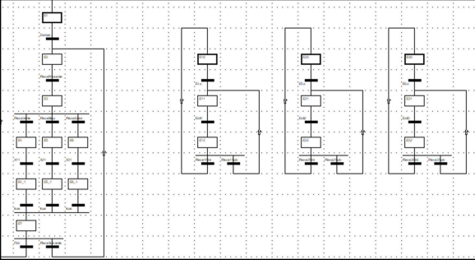
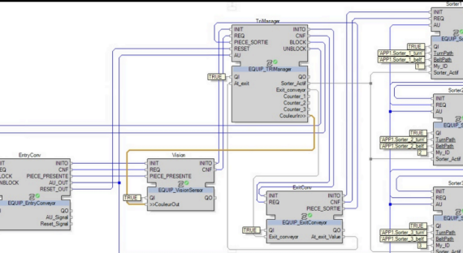
Ce qui a été réalisé
IEC 61131-3 (ECE)
IEC 61499 (EAE)
Programme 100% fonctionnel
• GRAFCET G7 complet
• Tri 3 couleurs OK
• 7h de développement
Programme partiel
• Tri vert/gris : OK
• Bug pièces bleues consécutives
• 34h de développement
21/30

Slide 22
07
Tests & Validation
22/30

Slide 23
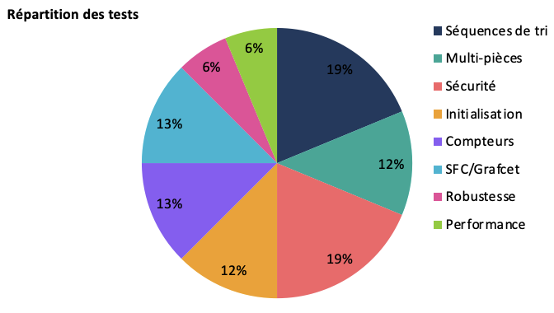
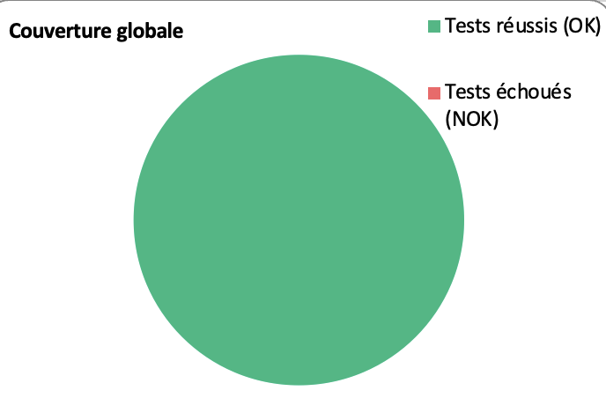
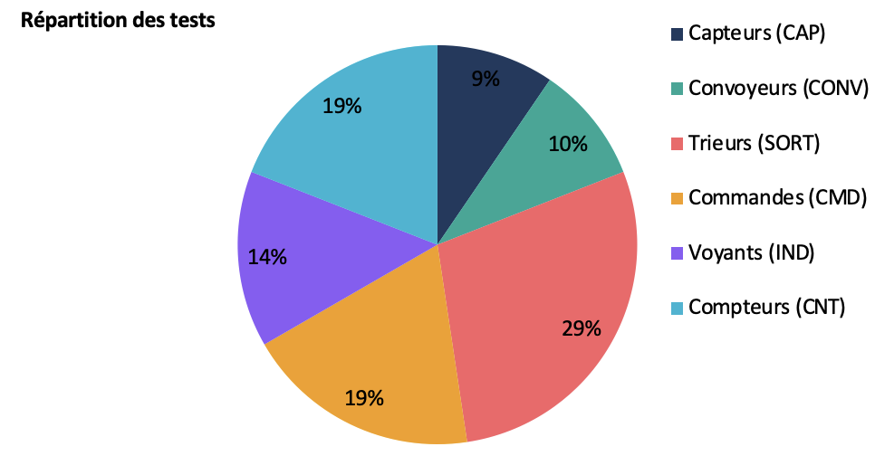
Tests & Validation
Tests Unitaires et d’intégrations (ECE) :
→
→
23/30

Slide 24
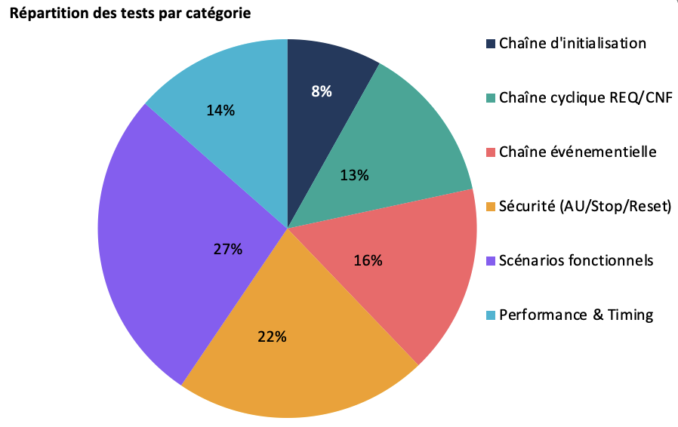
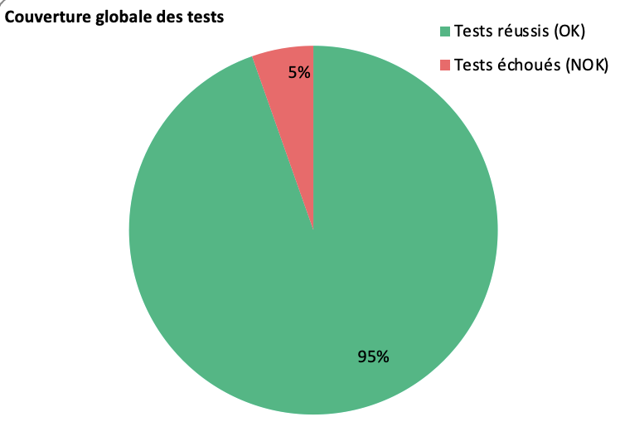
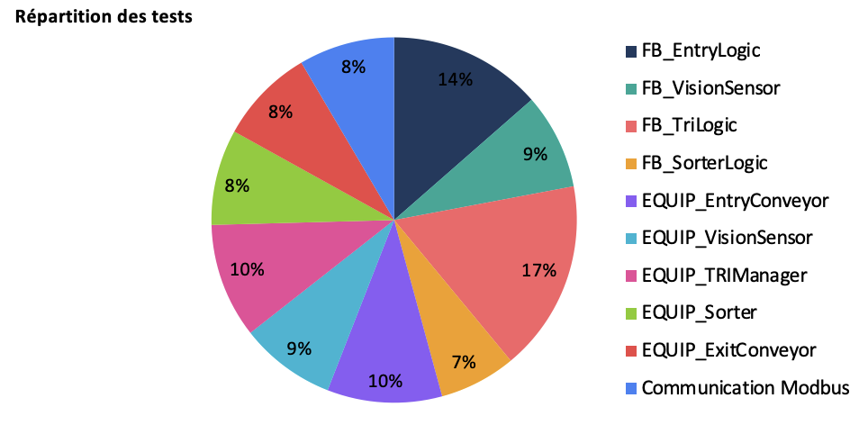
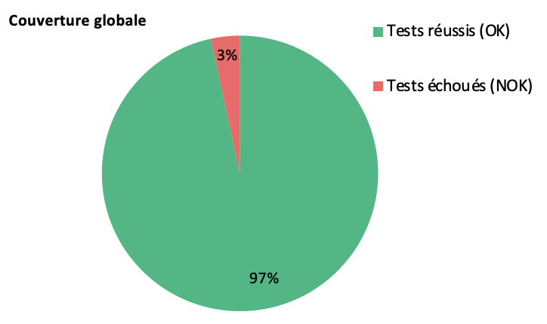
Tests & Validation
Tests Unitaires et d’intégrations (EAE) :
→
→
24/30

Slide 25
08
Résultats & Livrables
25/30

Slide 26
Résultats comparatifs
Critère | 61131 | 61499 | Avantage
1. Difficulté programmation | 20 | 13 | 61131
2. Méthode construction | 20 | 14 | 61131
3. Maintenance / diagnostic | 19 | 18 | ≈
4. Capacité explication | 17 | 18 | ≈
5. Flexibilité / Réutilisabilité | 10 | 20 | 61499
TOTAL | 86 | 83 | 61131
26/30
Notes:
"Sur la difficulté de programmation, l'IEC 61131-3 l'emporte nettement avec 20 points contre 13. Pourquoi ? Parce que le SFC permet une transposition directe du GRAFCET — ce qu'on apprend en cours s'applique immédiatement. En IEC 61499, la courbe d'apprentissage est plus raide, et surtout, j'ai rencontré un problème concret : la gestion des conditions ET. Pour les pièces bleues consécutives, ce qui s'écrit en une ligne en GRAFCET m'a demandé une logique événementielle complexe en IEC 61499. C'est d'ailleurs le bug qui persiste dans mon programme."
"Pour la méthode de construction, même constat : 20 contre 14. En 61131-3, une étape GRAFCET égale une étape SFC, c'est direct. En 61499, il faut d'abord réfléchir à comment découper son système en blocs fonctionnels — c'est une étape de conception supplémentaire."
"Sur la maintenance et le diagnostic, on est quasiment à égalité : 19 contre 18. L'IEC 61131-3 bénéficie de 30 ans de maturité et d'outils éprouvés. Mais l'IEC 61499 a un atout : la traçabilité native des événements, qui permet de rejouer ce qui s'est passé."
"Pour la capacité d'explication, léger avantage à l'IEC 61499 : 18 contre 17. Son architecture hiérarchique — System, Device, Resource, Application — est naturellement lisible. Mais l'IEC 61131-3 reste plus facile à enseigner car basé sur le GRAFCET que tout le monde connaît."
"Et enfin, la flexibilité — c'est LE critère où l'IEC 61499 explose le score : 20 contre 10. Concrètement, si demain on veut ajouter un 4ème type de pièce, en IEC 61499 je duplique mon bloc EQUIP_Sorter avec un nouvel ID, et c'est terminé. Les composites sont réutilisables d'un projet à l'autre, d'un automate à l'autre. C'est l'argument majeur pour l'Industrie 4.0."

Slide 27
Livrables du projet
Phase | Livrable | État
Init. | FOP, Plan développement, Spécifications | ✅
Conception | DCG, DCD, GRAFCET G7, Schémas IEC61499 | ✅
Dév. | Programme ECE + scène Factory I/O | ✅
Dév. | Programme EAE + scène Factory I/O | ⚠️
Valid. | Tableau comparatif Excel & Méthodologie programmation IEC61499 | ✅
GdP | SPER, Indicateurs risques | ✅
École | Rapport, PowerPoint, Vidéo, Poster | ✅
27/30

Slide 28
09
Bilan & Perspectives
28/30

Slide 29
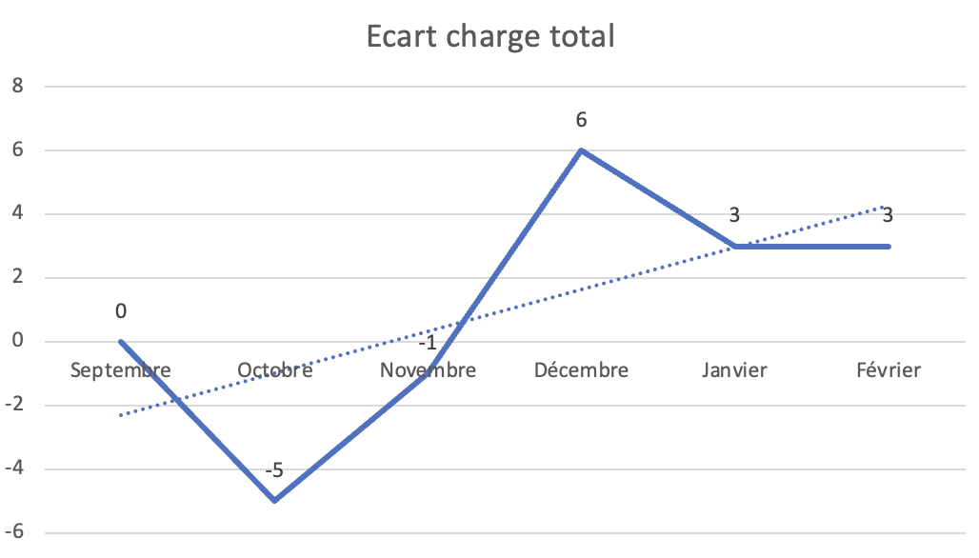
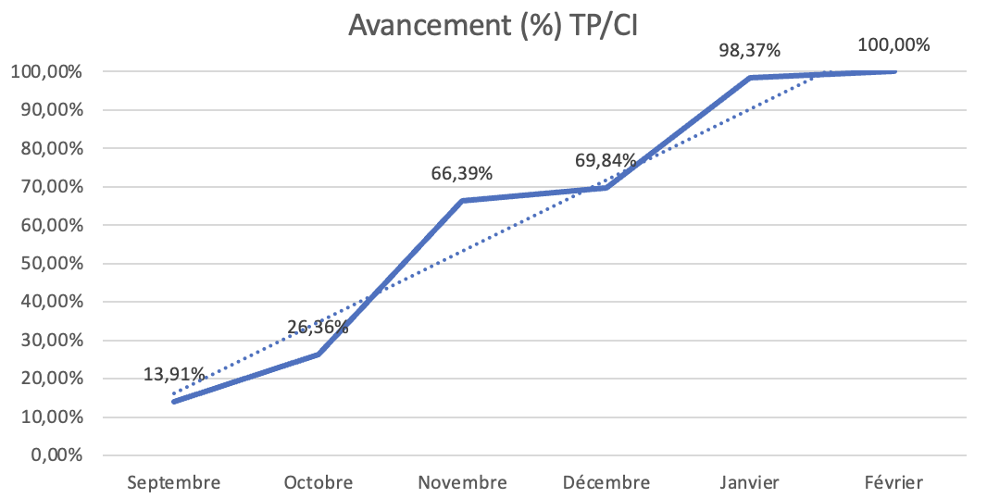
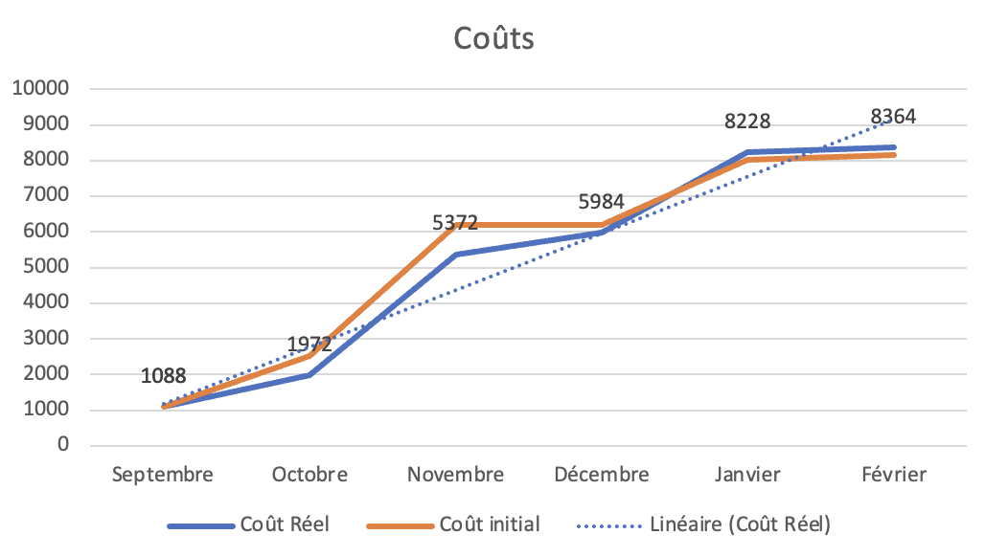
S.P.E.R
123h
+2.5%
8 364€
100%
Réalisées
Écart
Coût final
Avancement
vs 120h prévues
vs 8 160€ prévu
Projet livré
29/30
Notes:
( Système de Planification, d'Exécution, de Réalisation)

Slide 30
Axes d’améliorations
Tâche | Description
Bug pièces bleues | Corriger gestion événementielle pièces consécutives
Finaliser EAE | Fonctionnement 100% automatique
Documentation | Compléter guide avec solutions
30/30

Slide 31
Conclusion
IEC 61131-3 devance de peu (86-83), mais l'IEC 61499 prépare l'Industrie 4.0

Slide 32
Merci de votre attention
Questions ?
Damien LORIGEON

